Slide 1
Социально-психологическая готовность ребенка к школьному обучению

Slide 2


Slide 3
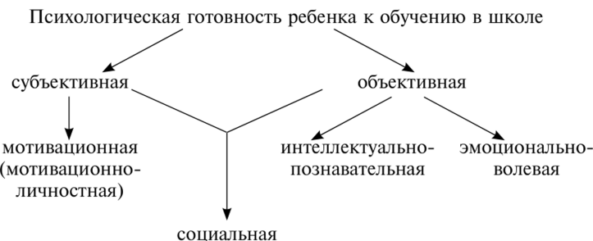
Рис 5.5. Структура психологической готовности к обучению в школе

Slide 4
Понятие психологической готовности вошло в детскую психологию в конце 60-х гг. XX в. в связи с углублением знаний о детях дошкольного и младшего школьного возраста, о специфике кризисного развития на рубеже этих возрастных этапов. Особенно актуальным оно становится в начале 80-х гг. XX в. в связи с введением сначала экспериментального, а затем и систематического обучения детей с 6-летнего возраста. Поскольку с началом школьного обучения фактически ребенок становится субъектом (т.е. участником) учебной деятельности, психологи стали различать субъективную и объективную стороны готовности.

Slide 5


Slide 6
Субъективная готовность ребенка к обучению в школе подразумевает потребности (желания), ожидания, переживания самого ребенка, как субъекта будущей деятельности, связанные с предстоящим обучением, со школой в целом. Эти потребности и переживания могут быть различны: от ярко выраженного желания ходить в школу, учиться, «быть школьником», до явно негативного отношения к школе и ко всему, что с ней связано. Такие различные мотивационные установки и ожидания ребенка характеризуют его субъективное отношение к будущей школьной жизни. Поскольку основу этих отношений составляют мотивы, потребности, установки ребенка, то эту особую сферу готовности называют мотивационной (мотивационно-личностной) готовностью ребенка к обучению в школе.

Slide 7


Slide 8
Другой важнейшей характеристикой готовности является объективная готовность ребенка к школе. Она характеризуется тем уровнем развития психических функций (прежде всего интеллектуальных и волевых), который позволяет ребенку воспринимать, запоминать и осмысливать необходимый объем учебной информации и на этой основе развивать новые умения и навыки. Поэтому понятие объективной готовности можно конкретизировать через ее компоненты: интеллектуальную (интеллектуально-познавательную) готовность и волевую (эмоционально-волевую) готовность ребенка к школе.

Slide 9
Отдельно выделяют социальную готовность, которая характеризуется желанием и способностью ребенка к различным социальным взаимодействиям с другими участниками процесса обучения: сверстниками, учителями, другими взрослыми, т.е. она соединяет в себе субъективные переживания ребенка по поводу взаимодействия с другими людьми в ходе учебной деятельности и его объективные возможности для этого взаимодействия.

Slide 10
Наличие у ребенка потребности занять новую позицию, открывающую доступ в мир взрослости (социальный мотив учения), и познавательной потребности, которая наиболее адекватно (по мироощущению ребенка) может быть удовлетворена именно в школе, способствует возникновению нового психического образования — «внутренней позиции школьника», которую, по мнению Божович, можно рассматривать в качестве главного показателя готовности ребенка к обучению в школе

Slide 11
МОТИВАЦИОННО-ЛИЧНОСТНАЯ ГОТОВНОСТЬ
предполагает:
• положительное (не отрицательное) отношение ребенка к учению;
• желание взаимодействовать с учителем и со сверстниками в процессе обучения (отсутствие выраженной тревожности и страхов по этому поводу);
• принятие норм и правил школьной жизни, готовность подчиняться этим правилам.

Slide 12
ИНТЕЛЛЕКТУАЛЬНО-ПОЗНАВАТЕЛЬНАЯ ГОТОВНОСТЬ предполагает наличие у ребенка психических новообразований дошкольного возраста в познавательной сфере. В частности:
• наличие общих и конкретных представлений о предметах и явлениях окружающего мира (соответствующие его опыту);
• умение оперировать мыслительными действиями на наглядно-образном уровне.
умение передать свою мысль в вербальной форме (прежде всего на уровне диалогического общения — в вопросно-ответной форме).

Slide 13
ВОЛЕВАЯ ГОТОВНОСТЬ ребенка к школе связана, прежде всего, с развитием произвольности, что проявляется в:
• произвольности всех познавательных процессов (т.е. способности ребенка с помощью воли управлять памятью (запоминать, вспоминать), мышлением (думать, анализировать), речью (сознательно строить речевое высказывание);
• произвольности сосредоточения на учебной информации (произвольность внимания у ребенка 6-летнего возраста в среднем по времени не должна быть меньше 7—10 мин. однократного сосредоточения, после чего возможно и даже необходимо переключение на иной объект, другое задание);
• способности к контролю своих действий, т.е. умению удержать цель (смысл) и ход действия до его завершения;
• способности к общей оценке результата своих действий (деятельности) при соотнесении с образцом.

Slide 14
Социальная готовность учитывает следующие особенности:
• желание и инициативность ребенка в установлении контактов со сверстниками в процессе деятельности;
• принятие приоритета учителя в процессе учебной деятельности и «позиции школьника» в процессе взаимодействия с ним;
• отсутствие социальных страхов (боязни общения и контактов) в процессе учебной деятельности.

Slide 15
Психофизиологическая готовность:
Развитие мелких мышц руки: ребенок уверенно владеет ножницами и карандашом.
Пространственная ориентация, координация движений: умение правильно определять выше-ниже, больше-меньше, вперед-назад, слева-справа.
Координация в системе глаз-рука: ребенок может правильно перенести в тетрадь простейший графический образ-узор, зрительно воспринимаемый на расстоянии.

Slide 16
Причинами школьной незрелости могут быть:
Недостатки в воспитательной среде (необходимы: систематические занятия с ребенком).
Недостатки соматического развития ребенка. Болезненные дети менее устойчивы к различным нагрузкам, быстрее устают, утомляются. (Необходима: консультация с врачом и лечение ребенка)
Невротическое развитие характера. (Необходима: консультация психолога, медицинского психолога с последующей коррекцией поведения)
Пренатальное или раннее постнатальное повреждение центральной нервной системы. (Необходима: консультация у невропатолога и лечение, а также сотрудничество с педагогом, психологом в сопровождении ребенка в 1 классе особенно).
Не забывайте о том, что дети должны много и с интересом играть.
Недоигравший первоклассник чаще всего к учёбе относится, как к игре: «хочу – делаю, хочу - нет».

Slide 17
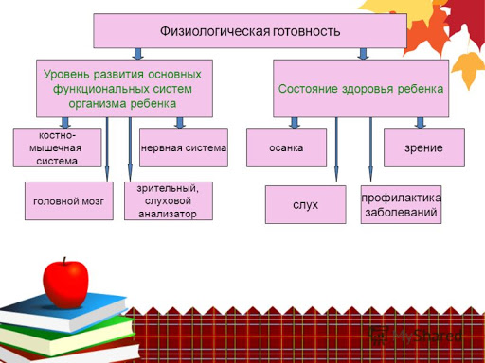

Slide 18


Slide 19
Ребенок должен уметь следующее:
Рассказывать о своей семье: называть свое полное имя, имена родителей и близких родственников, рассказывать об их профессиях и называть адрес, страну и город проживания.
Разбираться в цифрах: уметь определять время по часам, называть свой точный возраст и дату рождения, различать геометрические фигуры. Также ребенок должен считать в пределах десяти.
Пространственно-временное ориентирование: малыш должен знать названия месяцев, дней недели и времен года, а также характерных для них погодных явлений. Уметь называть и различать цвета и стороны (лево-право).
Общее развитие: приводить примеры диких и домашних животных и их детенышей, рассказывать простые стишки, пересказывать истории или составлять рассказы по картинке.
Память и логическое мышление: дошкольник должен уметь объединять предметы по общему признаку, находить лишний предмет в ряду и запоминать до 8 увиденных предметов.
Уметь делить слова по слогам (учитывая количество гласных), определять количество и порядок расположения звуков в слове и писать печатными буквами.
Уметь пользоваться ножницами, карандашом, линейкой, рисовать простые геометрические фигуры и аккуратно разрисовывать картинки.

Slide 20

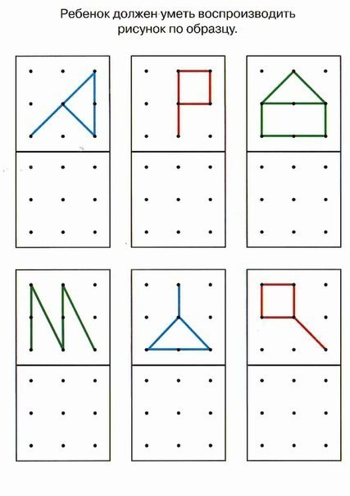

Slide 21
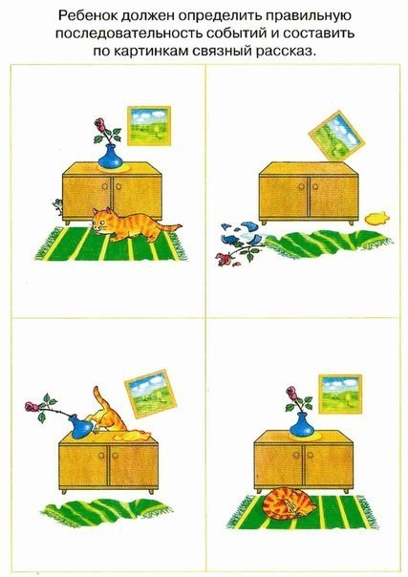


Slide 22
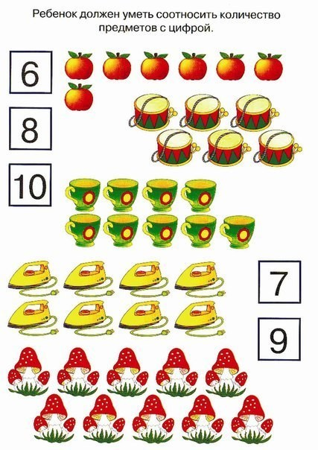
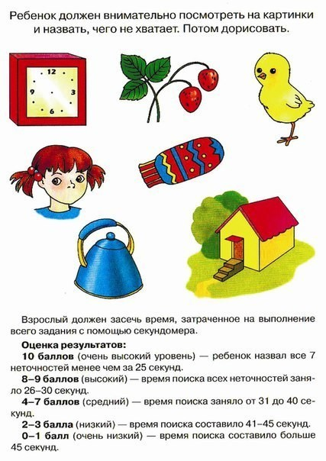

Slide 23


Slide 24
© Источник: детский портал «Солнышко»
https://solnet.ee/parents/p2_33

